Slide 1
SoundWave
Adam Orfin
ISSP
Projekt

Slide 2
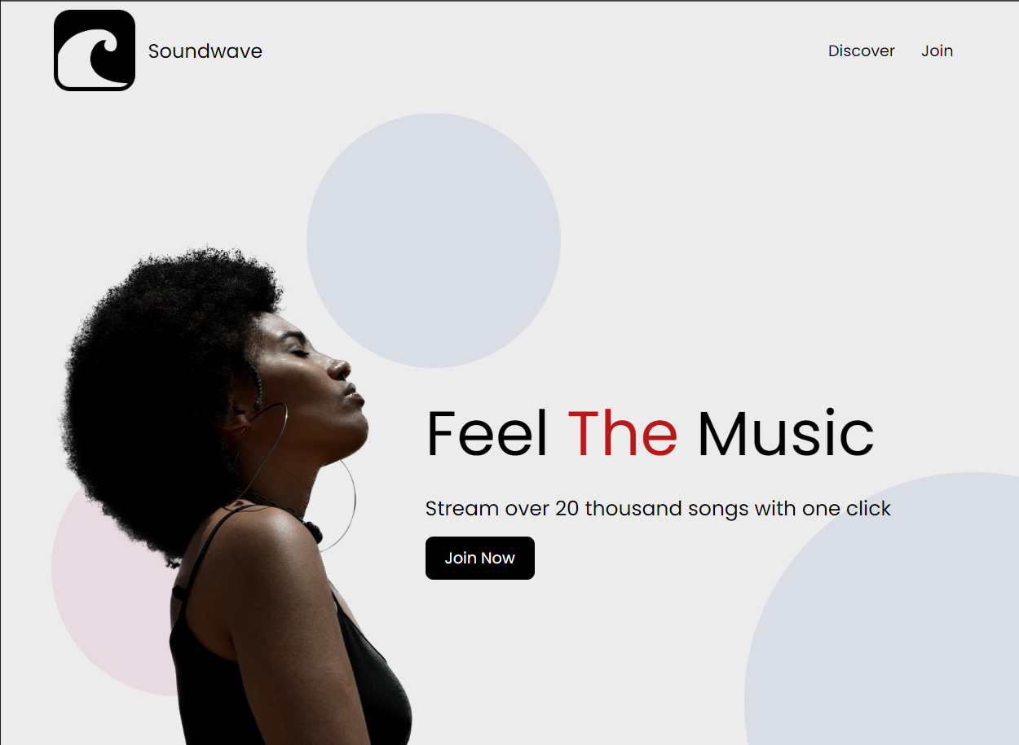
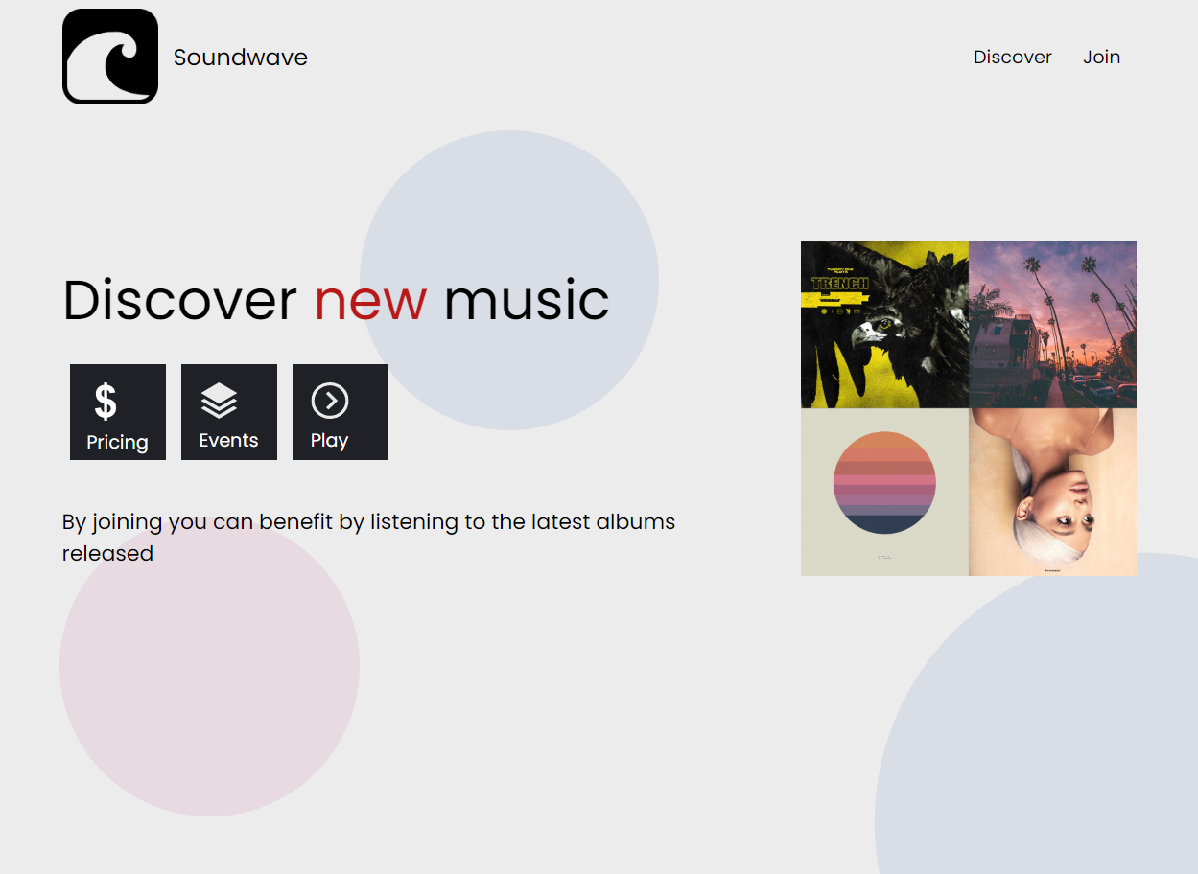
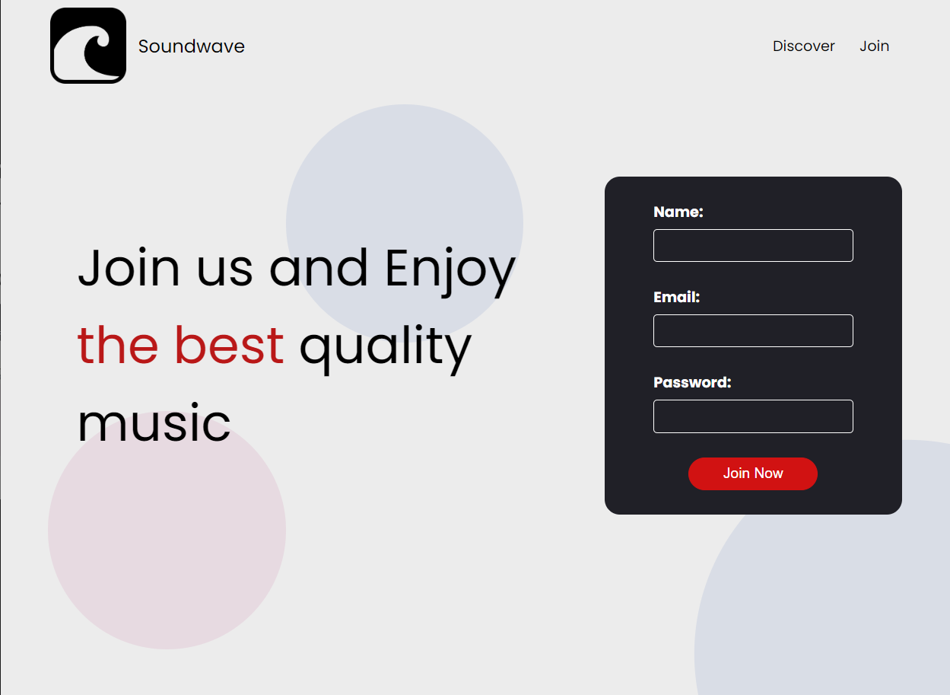
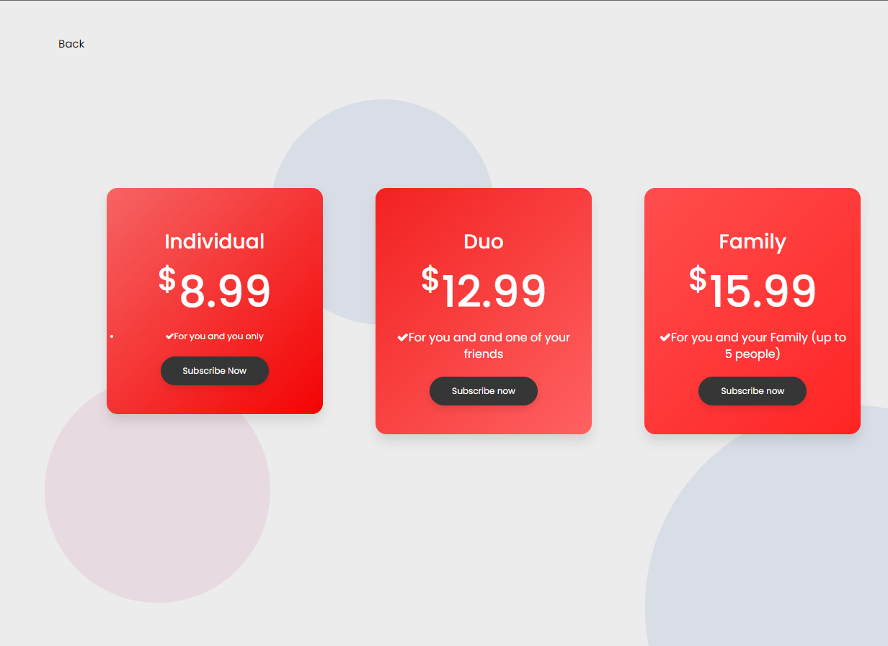
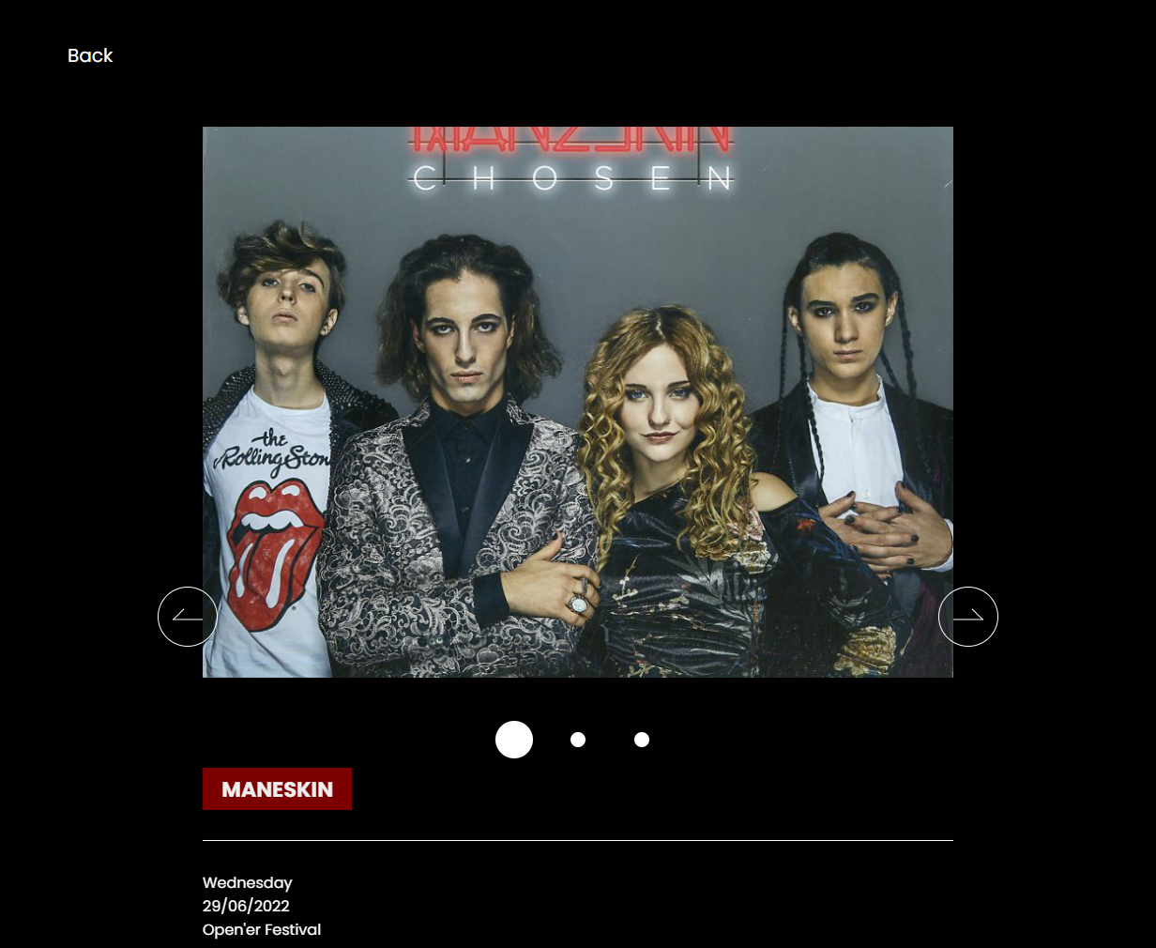
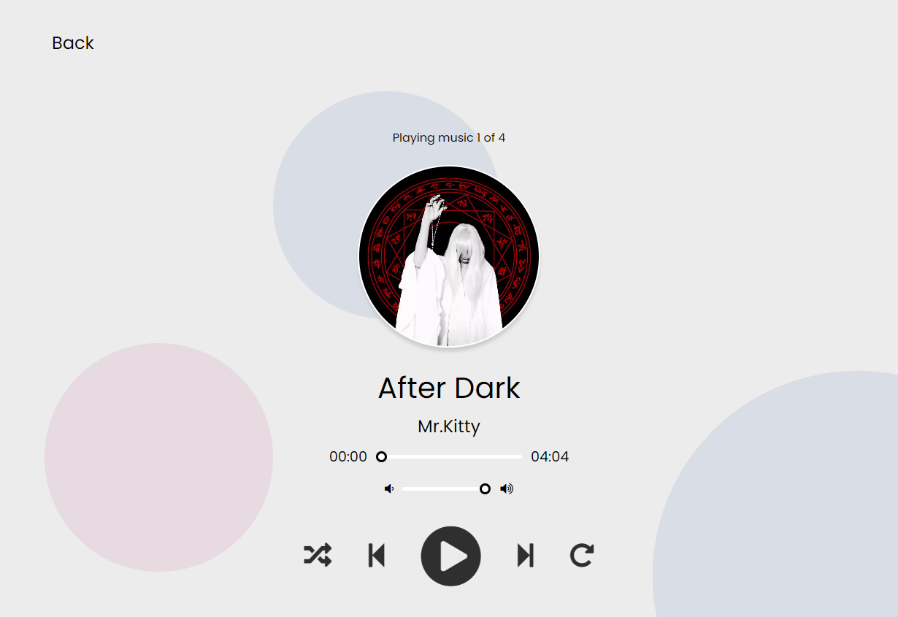
Design strony

Slide 3
Widać zmienioną gammę kolorów. Podczas kończenia strony uznałem, że dane kolory są bardziej odpowiednie do danej strony i lepiej pasują.
Dodałem stronę events, w której widzimy nadchodzące eventy (koncerty) w Polsce.
Nie udało mi się zrobić testowego systemu płacenia przez problemy z serwisem STRIPE, który to umożliwia.

Slide 4
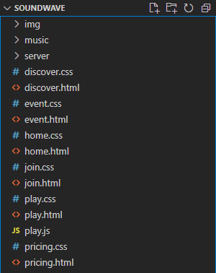
Technologie
Do wykonania danego projektu użyłem głownie HTML i CSS. Animacje robiłem wyłącznie w CSS, co było dość trudne, a do zrobienia samego playera użyłem JS.
Muzyka jest na razie chroniona lokalnie. Przez ograniczoną ilość czasu nie udało mi się zrobić serwera do jej przechowywania

Slide 5
Działanie playera
Muzyka jest przechowywana i wczytywana z
listy, a następnie zrobiłem funkcję, która określa
index piosenki, czyli jej numer. Dzięki tej funkcji mogę dalej zaimplementować inne działania playera takie jak (next, previous, random i repeat)

Slide 6
Podczas robienia danego projektu, dużą uwagę udzieliłem jego designowi i postarałem się, żeby był jak najbardziej przejrzysty jak to tylko możliwe.
Napotkałem po drodze dużo różnych problemów i przy większej ilości wolnego czasu na pewno je rozwiążę.

